Slide 1
ซอฟต์แวร์แนะนำภาควิชา ฯ ผ่านเว็บ
Presentation of Computer Engineering Department Using WWW

Slide 2
อาจารย์ที่ปรึกษา
อาจารย์ธนา หงษ์สุวรรณ
อาจารย์นวพร วรรณวิมลศรี

Slide 3
หัวข้อในการนำเสนอ
ข้อกำหนดของโครงงาน
โปรแกรมที่ใช้พัฒนาโครงงาน
การออกแบบโครงงาน
ตัวอย่างโครงงาน
สรุป

Slide 4
ข้อกำหนดของโครงงาน

Slide 5
โปรแกรมที่ใช้พัฒนาโครงงาน

Slide 6


Slide 7
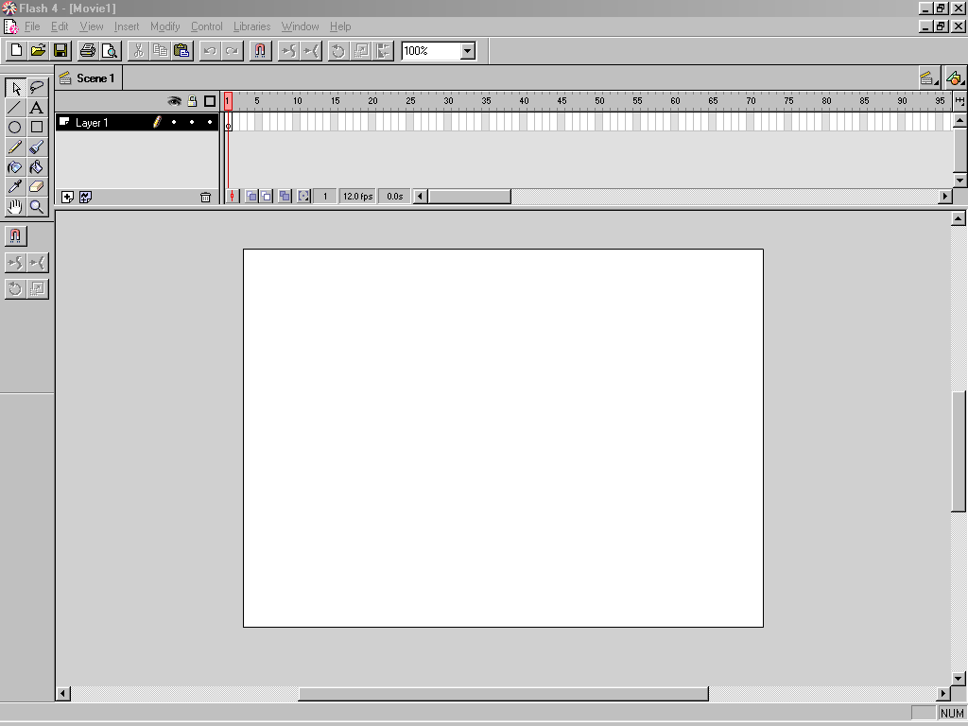

Slide 8
Flash Communications
Get URL
HTML Page
Load a document into an HTML window
Flash methods
Flash Player
Active X
Or
plugin
Send command to flash
Scripting
Environment
Javascript
Jscript
vbscript
Flash property
Call from script
And flash return value
FSCommands
Commands from flash to script
Javascript:Protocol
Commands from flash to script

Slide 9

BITMAP

Slide 10

VECTOR

Slide 11
การออกแบบโครงงาน

Slide 12
การออกแบบในส่วนของข้อมูล
การออกแบบในส่วนของซอฟต์แวร์
การออกแบบในส่วนของฮาร์ดแวร์
การออกแบบในส่วนของการติดต่อกับผู้ใช้

Slide 13
USE CASE DIAGRAM
เรียกดูส่วนแนะนำเบื้องต้น
(Introduction)
เรียกดูข้อมูลของคณาจารย์
(Lecturer)
ผู้ใช้
(User)
เรียกดูหลักสูตรของภาควิชาฯ
(Curriculum)
เรียกดูรายวิชา
(Courses)
เรียกดูส่วนติดต่อกับภาควิชาฯ
(Contact)
เรียกดูห้องภาพ
(Gallery)
เรียกดูทรัพยากร
(Resource)

Slide 14
OBJECT DIAGRAM
1
หน้าจอ Introduction
1
หน้าจอ Lecturer
หน้าจอ Course
แอนนิเมชั่น Background
1
ภาพนิ่ง Background
1
แอนนิเมชั่น Background
1
ภาพนิ่ง Background
1
แอนนิเมชั่น Background
1
ภาพนิ่ง Background
1
ปุ่ม Scroll Up
1
ปุ่ม Scroll Down
1
ปุ่ม Scroll Up
1
ปุ่ม Scroll Down
1
ปุ่ม Scroll Up
1
ปุ่ม Scroll Down
1
ปุ่มหัวข้อ
11
แอนนิเมชันรายละเอียด
11
ปุ่มรายชื่ออาจารย์
20
แอนนิเมชันรายละเอียด
20
ปุ่มรายชื่อวิชา
25
ภาพนิ่งข้อมูลรายวิชา
25
แอนนิเมชัน Popup
1
แอนนิเมชันรายชื่อวิชา
แอนนิเมชันหัวข้อ
1
1
แอนนิเมชันรายชื่ออาจารย์
1
1
หน้าจอ Resource
1
หน้าจอ Main
1
หน้าจอ Curriculum
แอนนิเมชั่น Background
1
ภาพนิ่ง Background
1
แอนนิเมชั่น Background
1
ภาพนิ่ง Background
ภาพนิ่ง Background
1
1
แอนนิเมชั่น Background
1
ปุ่ม Scroll Up
1
ปุ่ม Scroll Down
1
ปุ่มเมนู
7
แอนนิเมชั่นเมนู
7
ปุ่ม Scroll Up
1
ปุ่ม Scroll Down
1
ปุ่มหัวข้อ
7
แอนนิเมชันรายละเอียด
7
ปุ่ม Audio ON/OFF
1
แอนนิเมชั่นประตู
2
ปุ่มหัวข้อ
11
แอนนิเมชันรายละเอียด
11
แอนนิเมชั่น Audio
แอนนิเมชันหัวข้อ
1
1
แอนนิเมชันหัวข้อ
1
หน้าจอ Contact
หน้าจอ Gallery
แอนนิเมชั่น Background
1
ภาพนิ่ง Background
1
แอนนิเมชั่น Background
1
ภาพนิ่ง Background
1
Text Field
4
ปุ่ม Submit
1
ปุ่ม Scroll Previous
1
ปุ่ม Scroll Next
1
แอนนิเมชันรูปภาพ
1

Slide 15
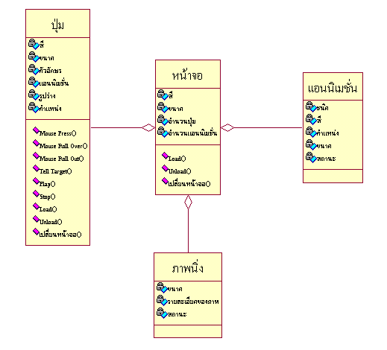
CLASS DIAGRAM

Slide 16
SEQUENCE DIAGRAM
ผู้ใช้
ปุ่ม Curriculum
หน้าจอ Curriculum
curr
ปุ่ม Scroll
แอนนิเมชันหัวข้อ
ปุ่มหัวข้อ
แอนนิเมชันรายละเอียด
Mouse Press
Load Movie Curriculum
Mouse Press
Tell Target Movie Clip
Mouse Press
Tell Target Movie Clip
Mouse Press
Tell Target Movie Clip
Mouse Press
Tell Target Movie Clip

Slide 17
ตัวอย่างโครงงาน

Slide 18
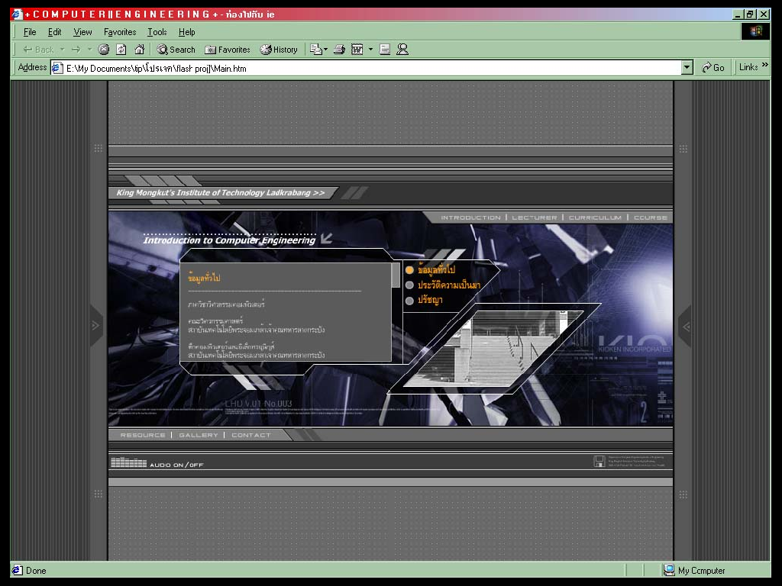

Slide 19
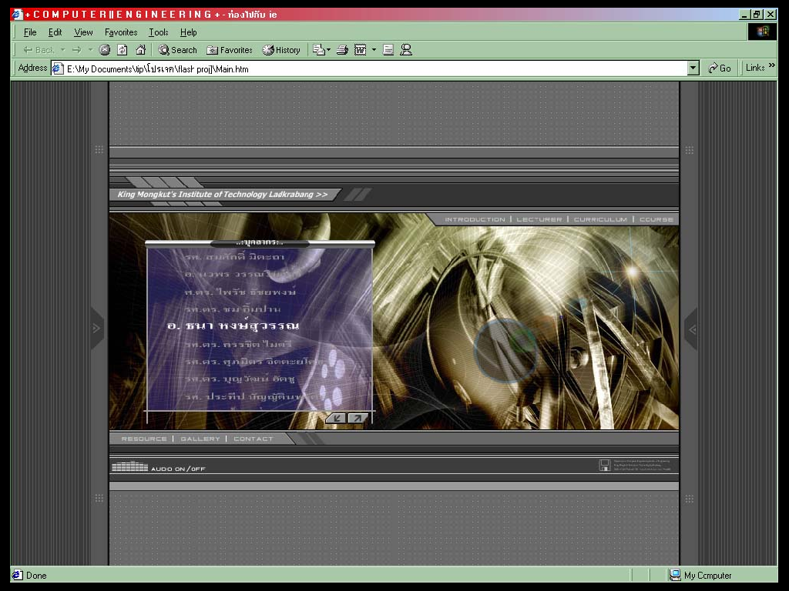

Slide 20
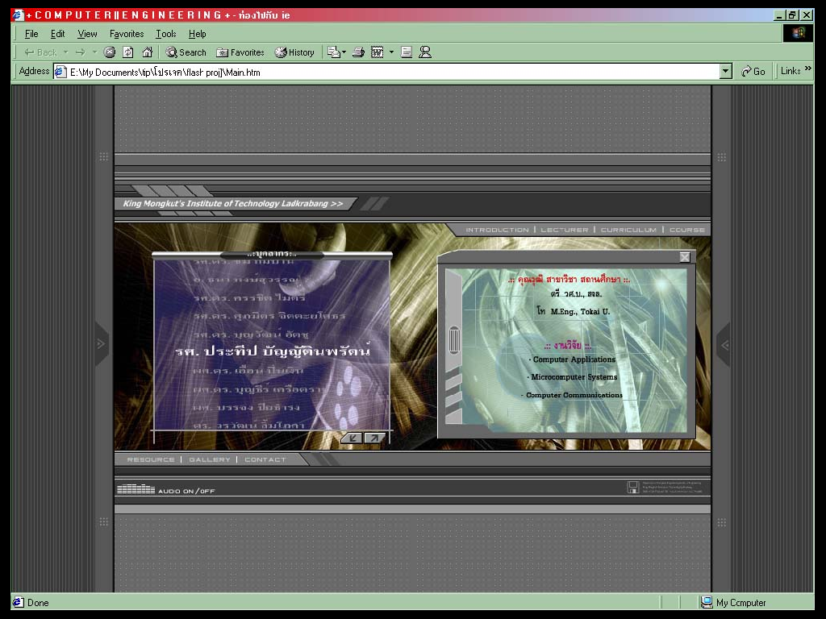

Slide 21
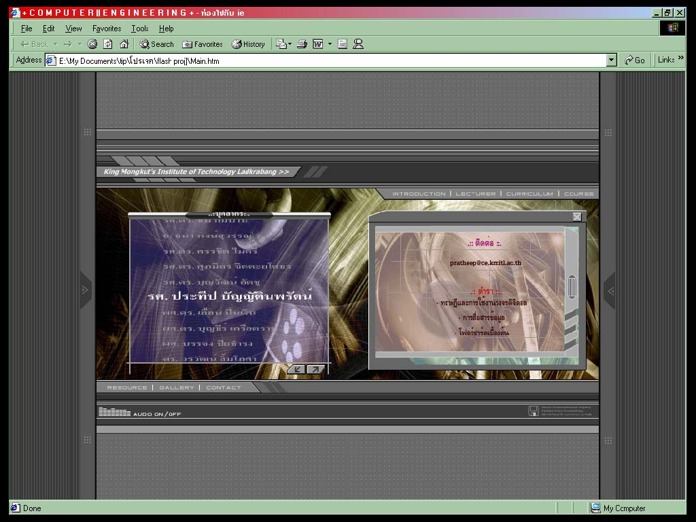

Slide 22
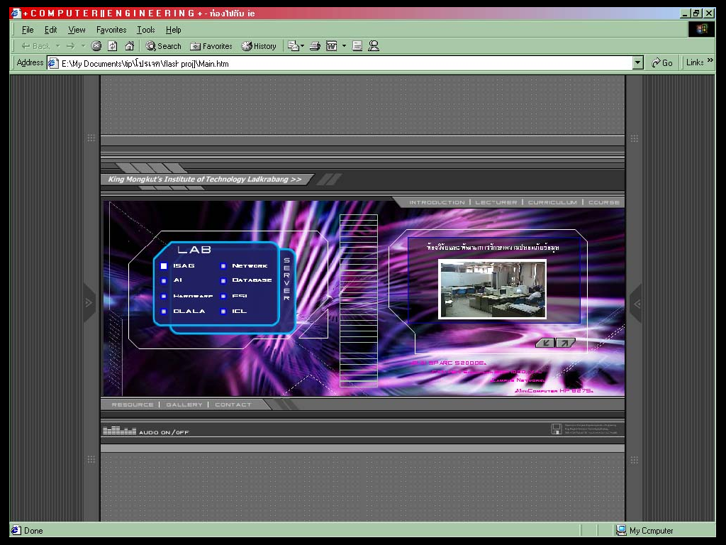

Slide 23
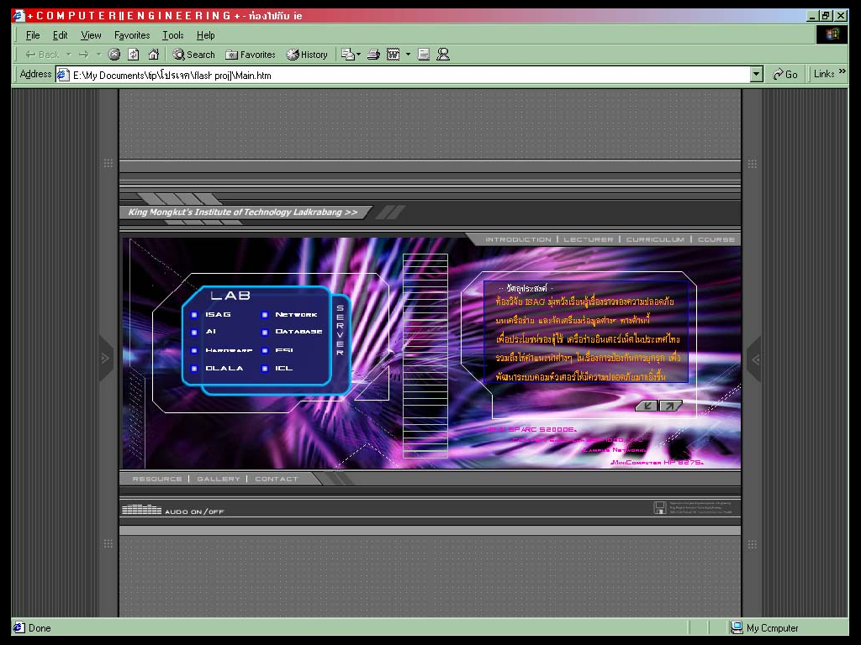

Slide 24
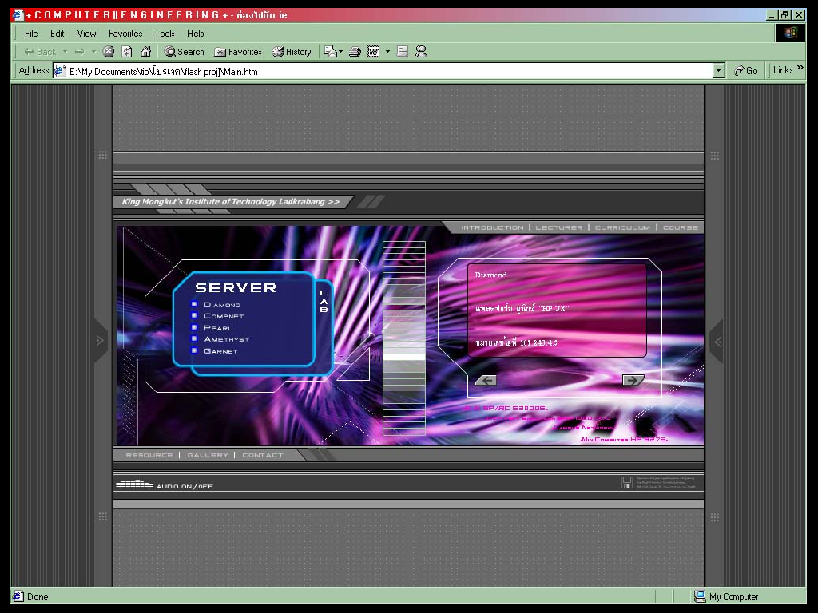

Slide 25
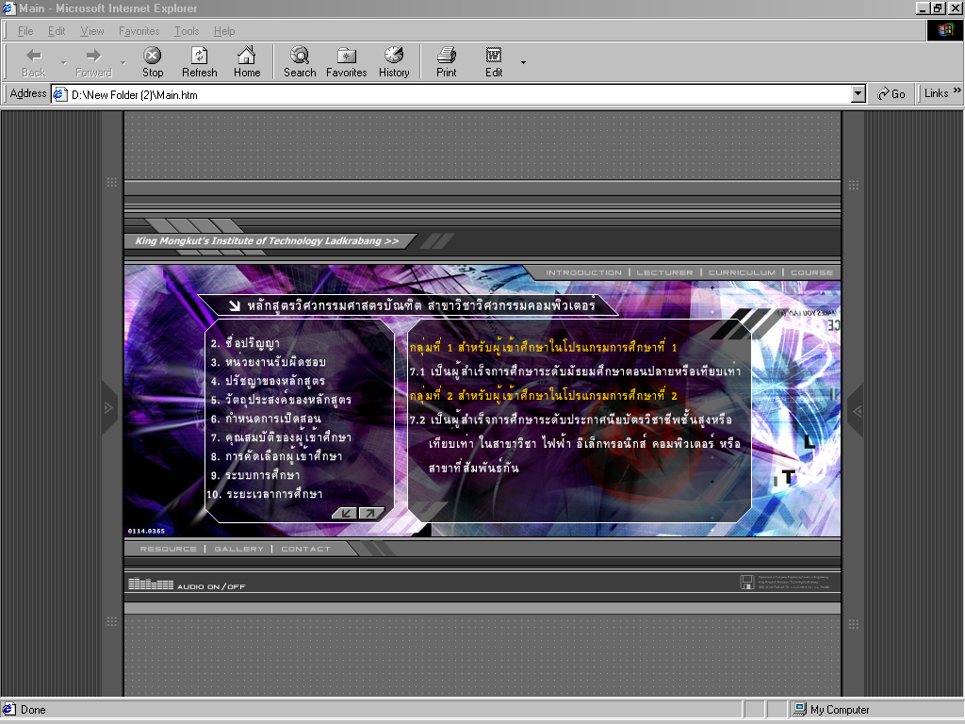

Slide 26
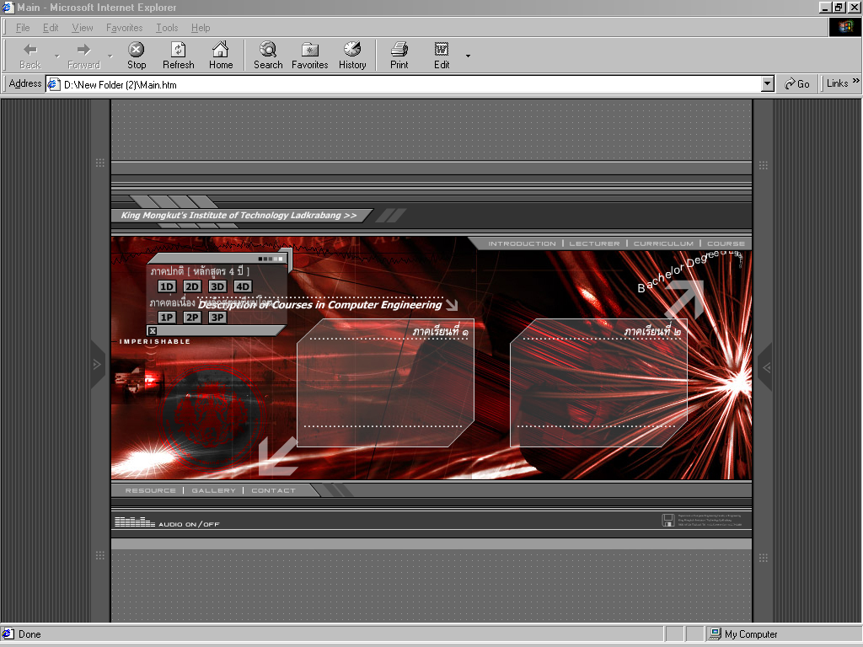

Slide 27
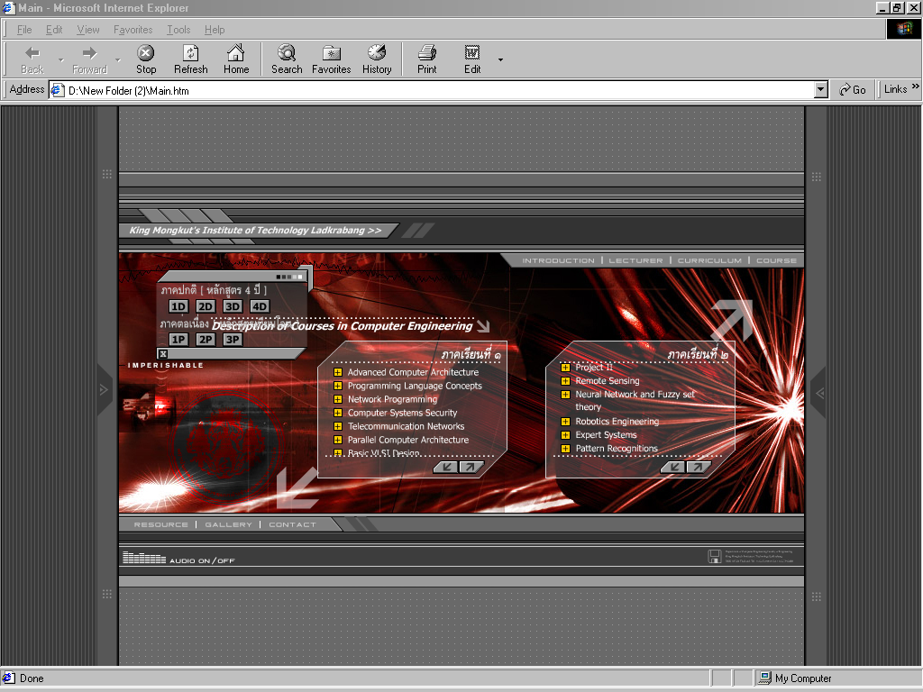

Slide 28
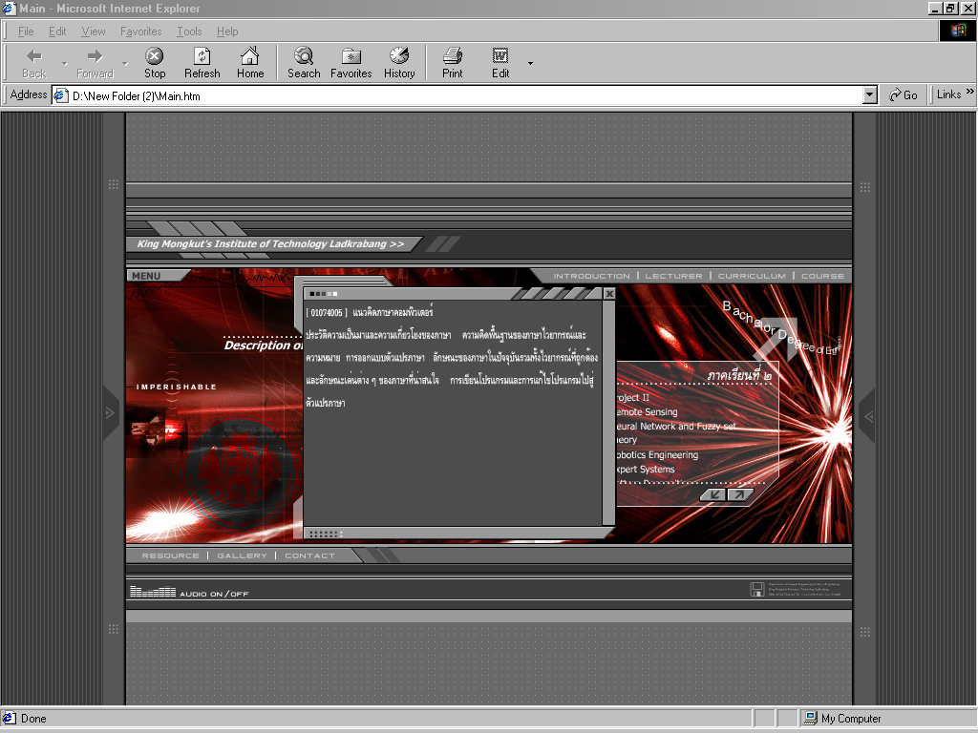

Slide 29
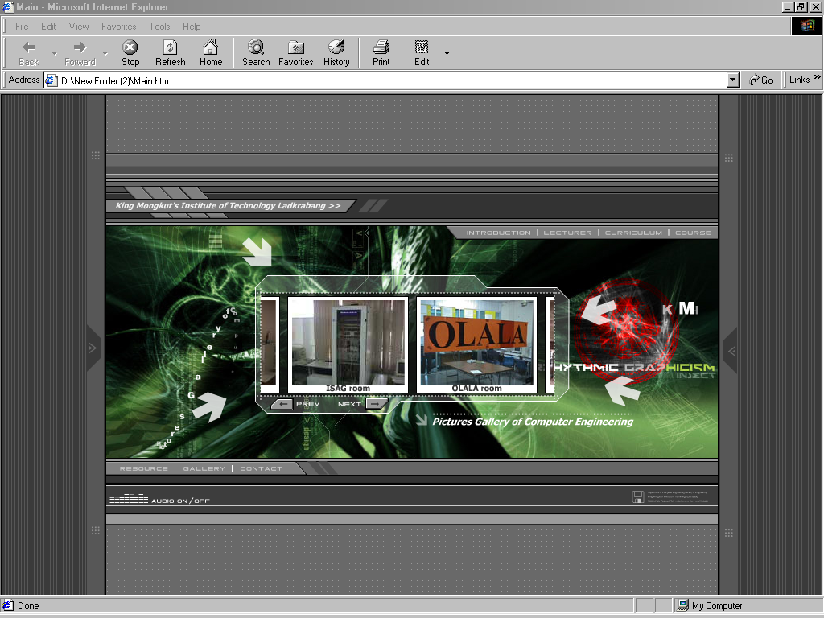

Slide 30
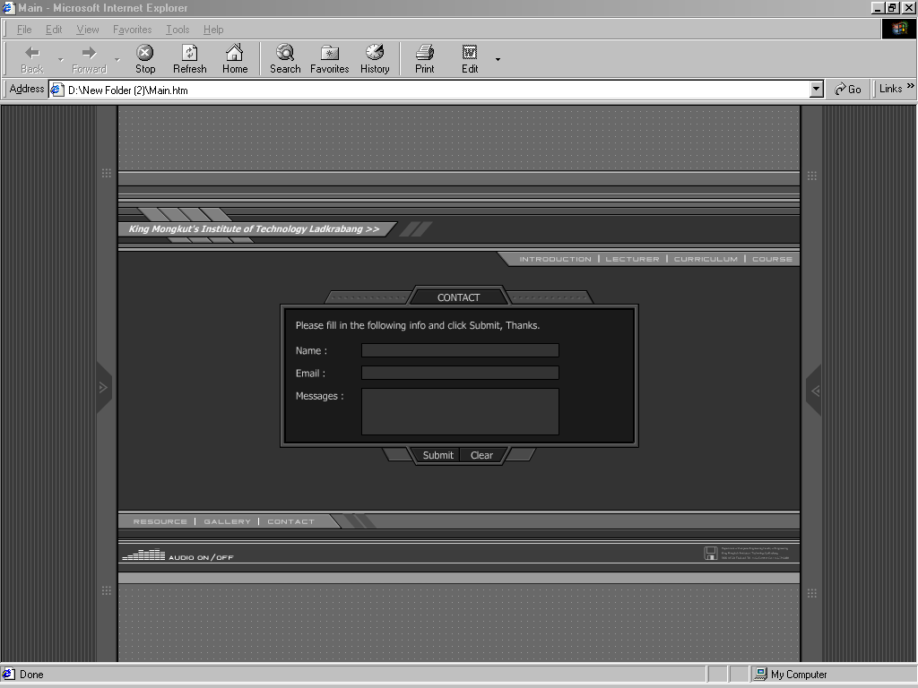

Slide 31
#!/usr/bin/perl
#Get the input
read(STDIN, $buffer, $ENV{'CONTENT_LENGTH'});
# Split the name-value pairs
@pairs = split(/&/,$buffer);
foreach $pair (@pairs) {
($name, $value) = split (/=/, $pair);
# Un=Webify plus signs and %-encoding
$value =~ tr/+/ /;
$value =~ s/%([a-fA-F0-9][a-fA-F0-9])/pack("C",hex($1))/eg;
$FORM{$name} = $value;
}
$file = "guest.txt";
open(INFO,">>$file");
print INFO "$FORM{'name'}","EndL";
print INFO "$FORM{'email'}","EndL";
$FORM{'messages'} =~ tr/\n/ /;
print INFO "$FORM{'messages'}","EndL";
$time_miss = 15;
($sec,$min,$hour,$day,$mon,$year,$wday,$yday,$isdst) = localtime(time+($time_miss*3600));
$mon++;
if ($mon<10) {$mon="0$mon";}
if ($day<10) {$day="0$day";}
if ($hour<10){$hour="0$hour";}
if ($min<10) {$min="0$min";}
if ($sec<10) {$sec="0$sec";}
$temp=`date`;
$nameday=substr($temp,0,4);
$year=substr($temp,-5,4);
$date = "$nameday$day/$mon/$year ($hour\:$min\:$sec)";
print INFO "$date\n";
close(INFO);

Slide 32
#!/usr/bin/perl
$file = "guest.txt";
print "<content-type: text/html\n\n";
open(INFO,$file);
@lines = <INFO>;
close(INFO);
print <<ENDTEXT;
<HTML><HEAD>
<TITLE>VIEW MESSAGES </TITLE>
</HEAD>
<BODY bgcolor="#000000" text="#F3CE57" link="#256A8D" vlink="#74C8F4"
topMargin=0 leftMargin=0 MARGINWIDTH="0" MARGINHEIGHT="0">
<TABLE border=0 cellPadding="0" cellSpacing="0" height="100%" width="100%">
<TBODY>
<TR vAlign="top">
<TD bgcolor="#000000" width="50">&nbsp;</TD>
<TD width="500">
<FONT face="MS Sans Serif" size="1">
<BR>
ENDTEXT
foreach $line (@lines)
{
($name,$email,$messages,$date) = split(/EndL/,$line);
print "name : ";
print <<ENDTEXT;
<font color="#CCCCAA">
ENDTEXT
print "$name<br>";
print <<ENDTEXT;
</font>
ENDTEXT

Slide 33
print "date : ";
print <<ENDTEXT;
<font color="#CCCCAA">
ENDTEXT
print "$date<br>";
print <<ENDTEXT;
</font>
ENDTEXT
print "e-mail : ";
print <<ENDTEXT;
<font color="#CCCCAA">
ENDTEXT
print "$email<br>";
print <<ENDTEXT;
</font>
ENDTEXT
print "messages :";
print <<ENDTEXT;
<font color="#CCCCAA">
ENDTEXT
print "$messages<br><br>";
print <<ENDTEXT;
</font>
ENDTEXT
print <<ENDTEXT;
<img src="../tabb.gif"><br><br>
ENDTEXT
}
print <<ENDTEXT;
</font>
<table border="0">
<tr>
<td>&nbsp;</td>
<td><font face="MS Sans Serif" size="1" color="#55AAEE">
WeB DeSign By Suparchoek Wangmanaopituk</font><br>
<font face="MS Sans Serif" size="1" color="#FFFFFF">
Copy<FONT color="#AA0000">Not</FONT>Right(c) 2000-2002 Computer Engineering || KMIT'L, All rights reserved.
</font>
</td></tr></table>
<!--#echo banner=""-->
</TD>
<TD bgcolor="#000000" width="50">&nbsp;</TD>
</TR>
</TBODY></TABLE>
</BODY></HTML>
ENDTEXT
exit;

Slide 34
สรุป

